Slide 1
Aprendizaje de maquina

Slide 2
Aprendizaje de maquina es el estudio de algoritmos que mejoran automáticamente por medio de la experiencia.
Es una forma de inteligencia artificial.

Slide 3
Aprendizaje supervisado
Mapea una entrada a una salida basado en ejemplos.
Por ejemplo:
Regresion lineal.
Regresion logistica.
Arboles de decision.

Slide 4
Ejemplos de uso:
Clasificacion de imagenes
Diagnostico
Clasificacion

Slide 5
Aprendizaje no supervisado
Es una forma de aprendizaje de maquina que busca patrones no detectados anteriormente en los datos.
Ejemplos:
Algoritmos de clustering.
Redes neuronales.

Slide 6
Ejemplos:
Robotica.
Comportamiento humano.
Clasificar en grupos no conocidos.

Slide 7
Aprendizaje por refuerzo
El algoritmo va mejorando por medio de un sistema de recompensas y castigos.
Ejemplos de uso:
Coches autonomos
Robotica
Marketing

Slide 8
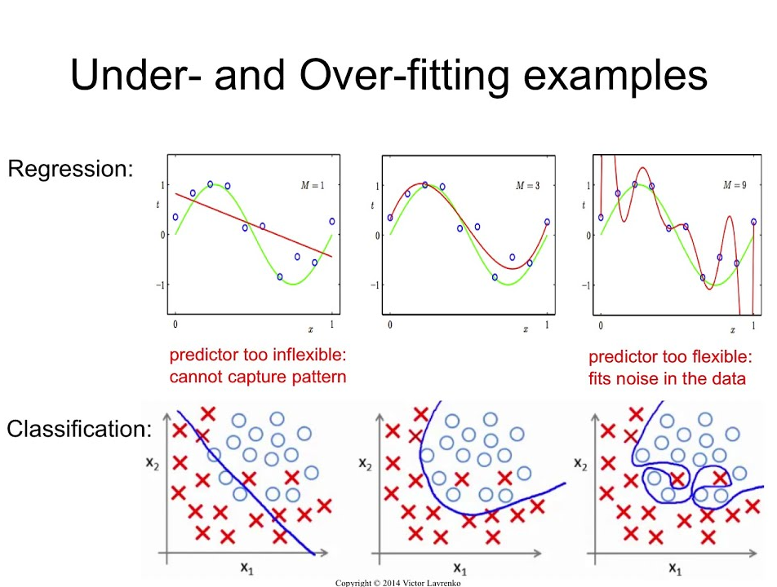

Slide 9
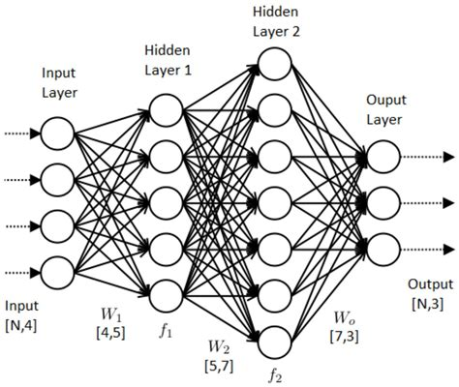
Red neuronal

Slide 10
https://playground.tensorflow.org/

